Slide 1
Adabiyot
10-sinf
Mavzu:
Said Ahmad “Qorako‘z majnun” hikoyasi

Slide 2
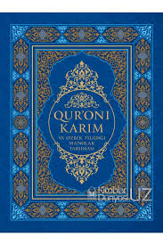
Qorako‘z majnun
Qur’oni Karimdan:
“Sizlardan qaysi biringiz o‘z dinidan qaytsa va shu kofirligicha o‘lsa, bas, ana o‘shalarning (qilgan savobli) amallari xabata (bekor) bo‘lur, ular do‘zax ahlidurlar va u yerda mangu qolurlar”.
(“Baqara” surasi, 217-oyat).

Slide 3
Epigraf
Hadisi sharifdan:
“Jannatga kiradigan o‘n nafar hayvondan biri bu “As’hobi kahfning vafodor itidir”.
(“Al-Jome al-Kabir”)

Slide 4
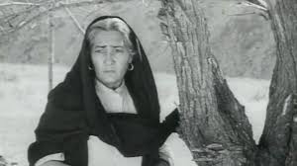
Qorako‘z majnun
Saodat aya bomdod namozini o‘qib, joynamoz poyida uzoq o‘tirib qoldi. Bundan uch yil oldin olamdan o‘tgan eri usta Turobga atab Qur’on tilovat qildi.

Slide 5
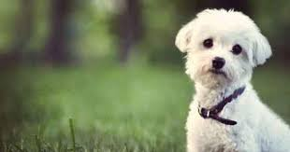
Qorako‘z majnun
Shu tut tagida bir oppoq it supurgi ustida uxlab yotibdi. Kichkinagina, belida belbog‘dek ikkita – biri qora, biri jigarrang chizig‘i bor. Xuddi kimdir ataylab bo‘yab qo‘yganga o‘xshab ko‘rinadi. Tumshug‘i bilan ikki ko‘zi qop-qora. Bir ko‘zining tepasida to‘mtoq qoshi ham bor.

Slide 6
Vafodor hamroh
Shu bilan ovunib yuribman. Qayoqqa borsam, yonimda. Bir qadam nari ketmaydi. Menga ayt-chi, ukalaring, singillaring haftada bir xabar olsa oladi, olmasa yo‘q. Kasalxonada yotganimda shu itgina ko‘kragini qorga berib hovlida bir oy deraza tagida yotgan. Senlar qo‘ni-qo‘shnining qistovi bilan bir-ikki xabar oldilaring, xolos.

Slide 7
Bo‘rixon
O‘g‘li Bo‘rixon oltmish yettinchi yili armiyaga ketgan. Harbiy xizmati tugadi hamki, uyga qaytmadi. O‘sha yoqlarda uylanib, bola-chaqali bo‘lib, qolib ketdi. Ba’zi-ba’zida undan “Ya zdorov” degan ikki enlikkina xat kelardi. Yaqin o‘n besh yildirki, adresni unutib qo‘yganmi, ishqilib, shu o‘rischagina xat ham kelmay qo‘ygan.

Slide 8
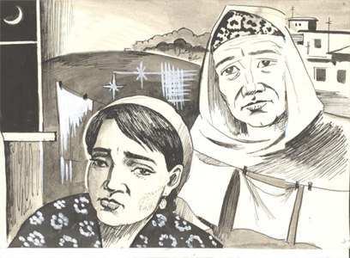
O‘zbek onasi
Kampir juda dono xotin edi. Bolalarim haftada bir marta xabar olishsa, yetti kun uyim to‘ladi, albatta, ular quruq kelishmaydi, shu bahona Qumrining ham kuni o‘tadi, deya qadrdon uyidan jilmasdi. Onalar shunaqa – baxti chopmagan bolasi bilan birga bo‘ladi.
.

Slide 9
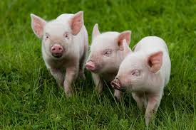
“dyadya Borya”
Uchta bolasi bor. O‘zi o‘zbekchani esidan chiqarib yuboribdi. Men bilan o‘rischa gaplashdi. Bitta sog‘in echkisi, to‘rtta qanor qopdek cho‘chqasi, o‘ntacha cho‘chqachalari bor ekan. Qish zabtiga olganda shu mollarini ham uyiga opkirib olisharkan. Bo‘chka-bo‘chka samogon-aroq yasab, qishi bilan ichisharkan. Qishloqdagilar tog‘amni “Bo‘rixon” demay, “dyadya Borya” deb chaqirishar ekan.

Slide 10
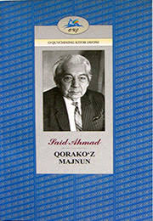
Xush xabar
Kampir hajga ketayot-ganlarga pensiyadan yiqqan pullarini “Hoji badal” uchun berib yuborgan edi. Haj qabul bo‘ldi, degan xushxabar kelgan bo‘lsa kerak, o‘zingga shukr, Allohim, deb ostona hatladi.

Slide 11
Bo‘rixon-dyadya Borya
Ну зачем, зачем плачеш, мама, вот и приехал, хватит, хватит, - derdi o‘g‘li.

Slide 12
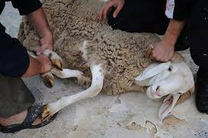
Qurbonlik
Qassob og‘ildan kattakon, boquvdagi qo‘yni sudrab chiqdi. Bo‘rixonning oyog‘i tagiga yotqizib: “Ukam, qani, bir fotiha bering, – dedi. – E, darvoqe, o‘zbekcha bilmasligingizni esimdan chiqaribman. Qani, omin denglar, kampir enamizning umrlari uzun bo‘lsin, g‘oyiblari hozir bo‘lgani rost chiqsin, omin!”

Slide 13
Bo‘rixon
Ну зачем, зачем? – dedi Bo‘rixon. – Ведь барана жалько, все равно я столько мясо не ем! У нас баранина не едят.

Slide 14
Mustahkamlash
Bo‘rixon obraziga qanday izoh bera olasiz?

Slide 15
Javob
Millatni yo‘q qilish uchun uni qirib tashlash shart emas, uning madaniyati, tili, dinidan ayirsangiz o‘zi zavolga yuz tutadi.

Slide 16
Mustaqil bajarish uchun topshiriq
Said Ahmadning
“Qorako‘z majnun” hikoyasini o‘qib o‘rganish!

